Slide 1
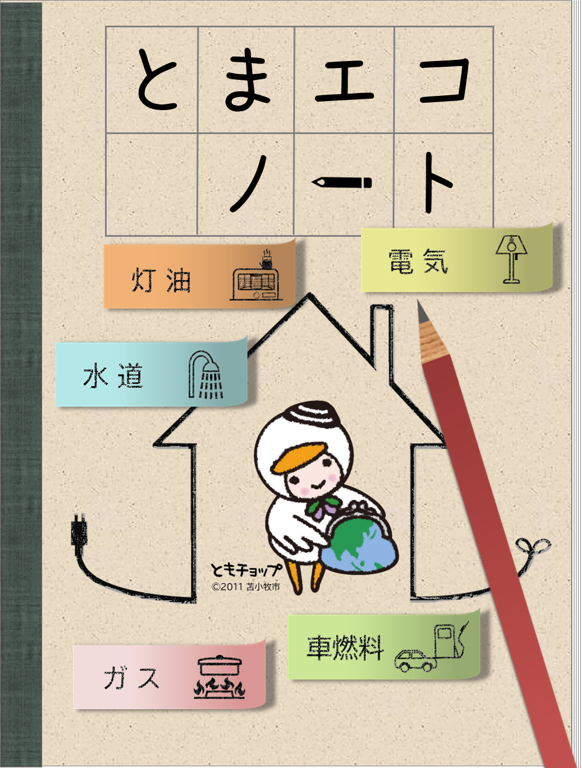

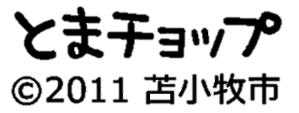
苫小牧市環境衛生部環境保全課

Slide 2

「とまエコノート」では、事業所などで使用する「電気」「ガス」「灯油」「ガソリン等」の使用量を入力することで、自動的にCO₂排出量が計算され、グラフ化がされます。
確認・管理がしやすくなるほか、事業所のCO₂排出量とその要因が見える化されるため、
日常的なエネルギー使用量CO₂排出量を減らすための工夫を行うきっかけとなります。
地球温暖化を防止するため「とまエコノート」に取り組むことで地球にも支出にもやさしい
エコライフを実践しましょう！
とまエコノートのつけ方
➀ 用意するもの
・電気・ガス等の使用量及び料金が記載された検針票
・ガソリン・灯油を購入した時のレシート などなど
入力してみましょう！ 令 和： 3 年度 平 成： 25 年度（基準年度）
家計簿のように、月ごとの使用量を入力表に入力しましょう！
CO₂排出量が自動的に算出されます。『とまエコノート』シートへはこちらから。
入力後、入力表の右下部にCO₂排出量合計が記載されるので、こちらがあなたの事業所 から出たCO₂排出量です。さらに、その下の従業員数を
入力すると従業員1人あたりのCO₂排出量が算出されます。
基準年度と比較したい場合は、基準年度用の入力表へ
入力してみましょう！エコライフの取り組みの成果が確認できます。
(ア)
(イ)
地球環境にやさしい省エネを！
毎月の電気やガス
などのエネルギー
使用量を入力
⇒
地球環境に
やさしい！
結果をもとに
日常生活を見直し
エコライフの取組みに
チャレンジ！
支出にも
やさしい！
【取り組み例】
エアコンなどの冷暖房機器
冷蔵庫・テレビなどの家電
製品やシャワーなどの給湯
の使い方の工夫や、
エコドライブの実践など
CO₂排出量が自動的に算出
⤴
1

Slide 3
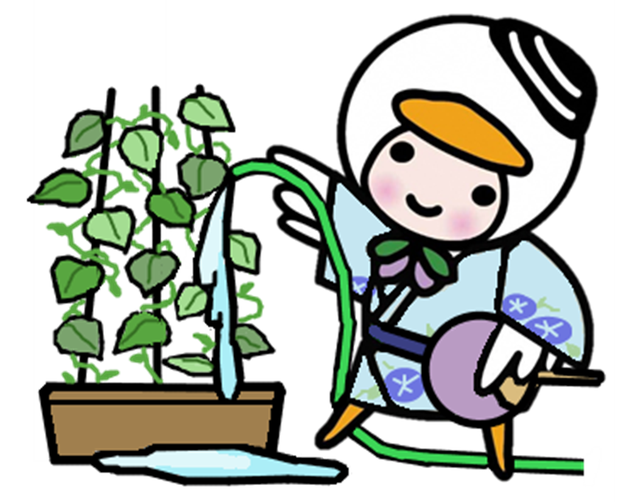
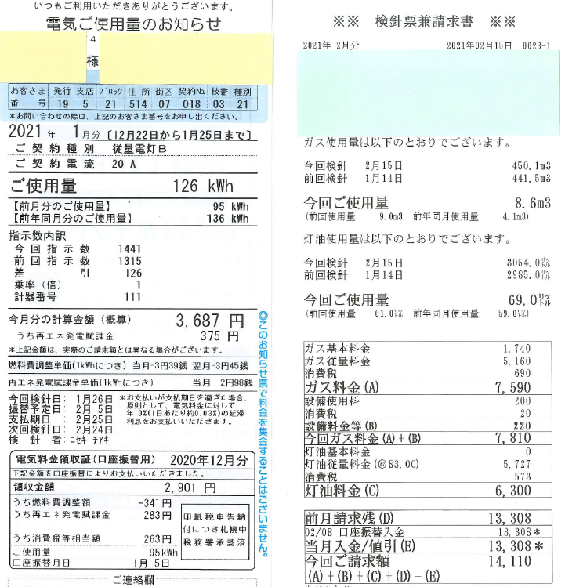
電気、ガスなどの入力方法について（例）
➀
請求書や検針票に記載されている、使用量を入力すると、自動的にCO₂排出量が計算されます。
色がついているセルには、 数式が入っています。 直接入力をしないでください。
②
使用していない項目は、空白としてください。
③
【電気】
【ガス】
【灯油】
➀
②
③
2

Slide 4
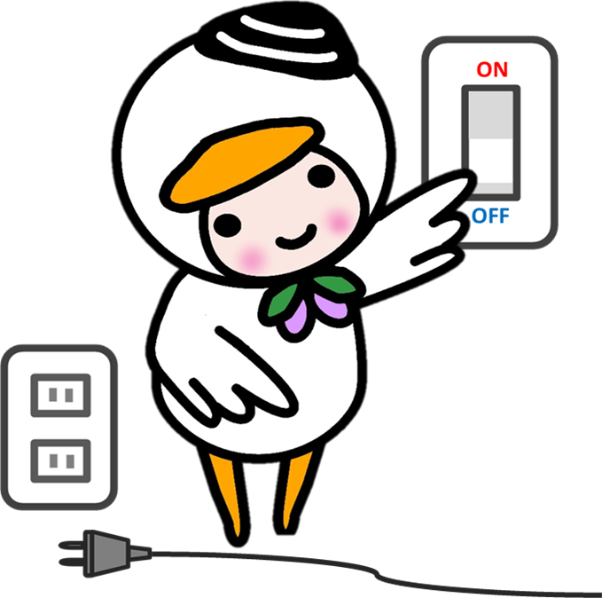
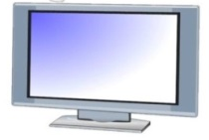
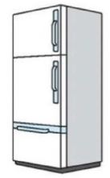
事業所で取り組める省エネ方法【心掛け編】
事業所での省エネ方法として無駄な使用を控え使用量を減らす、省エネ型の製品への買い替えなどがあります。心掛け編では、誰にでもできる日常生活での省エネについてご紹介します。
テレビ
◆画面の明るさの調整 年間で電気27.1kWhの省エネ 約730円の節約
※32V型液晶画面の輝度を最大から中間に調整
◆見る時間を1日1時間 年間で電気16.79kWhの省エネ 約450円の節約
減らす ※32V型
冷蔵庫
◆物を詰めこみすぎない 年間で電気43.84kWhの省エネ 約1,180円の節約
※周囲温度22℃、設定温度「中」、一定量とその半分の量での比較
◆適切な設定温度にする 年間で電気61.72kWhの省エネ 約1,670円の節約
※周囲温度22℃、設定温度「強」から「中」とした場合の24H比較
照明器具
◆こまめな消灯の心掛け 年間で電気4.38kWhの省エネ 約120円の節約
（蛍光ランプ〔12W〕） ※1灯当り1時間消灯した場合
◆こまめな消灯の心掛け 年間で電気19.71kWhの省エネ 約530円の節約
（白熱球〔54W〕） ※1灯当り1時間消灯した場合
パソコン
◆使わないときは電源を切る 年間で電気31.57kWhの省エネ 約850円の節約
（デスクトップPC） ※1日1時間使用時間を短縮
◆使わないときは電源を切る 年間で電気5.48kWhの省エネ 約150円の節約
（ノートPC） ※1日1時間使用時間を短縮
エアコン
◆冷房の温度を28℃に 年間で電気30.24kWhの省エネ 約820円の節約
設定 ※外気温31℃のとき、27℃から28℃に設定した場合
（使用時間：9時間/日）
◆フィルターは月に 年間で電気31.95kWhの省エネ 約860円の節約
1～2回掃除する ※フィルターが目詰まりしているエアコン（2.2kW）と
清掃したエアコンを比較
※出典：資源エネルギー庁 省エネポータルサイト
3

Slide 5
■電化製品の省エネとその効果
5

Slide 6
6

Slide 8

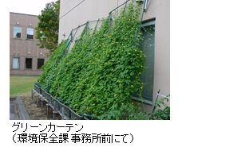
とまエコノート 令和4年4月（改訂版）
編集発行
苫小牧市環境衛生部環境保全課
〒059-1364 苫小牧市沼ノ端2番地の25
電話 0144-57-8806 ＦＡＸ 0144-57-8809
Eメール kankyo-hozen@city.tomakomai.hokkaido.jp
ホームページ http://www.city.tomakomai.hokkaido.jp/shizen/kankyohozen/suishin/

